Slide 1
Bài 9:
LUYỆN TẬP CHUNG
Giáo viên: Lê Ngọc Thảo

Slide 3
Hình tam giác
Hình vuông
Hình tròn
Hình chữ nhật

Slide 4
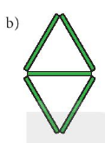

Slide 5
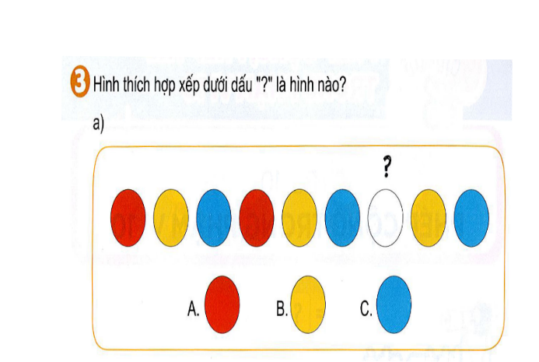

Slide 6
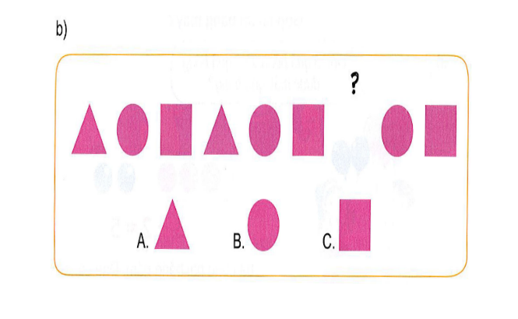

Slide 7
Bạn Mai đã dùng 6 miếng bìa hình tam giác.

